Slide 1

Recap
”Fang en ekspert”
Gå sammen to og to og fortæl hinanden ALT om den dybdeborende/autoritative dokumentar.
Gå sammen to og to og fortæl hinanden ALT om den observerende dokumentar.

Slide 2
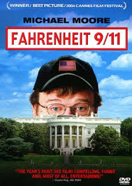
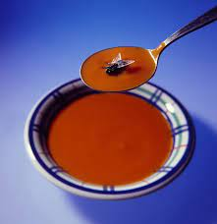
3.
Den deltagende dokumentar
”Fluen i suppen”
Michael Moore er en amerikansk dokumentarfilminstruktør og forfatter, der er kendt for sine satiriske udgivelser og for sine markante, politiske synspunkter. Provokerer og konfronterer!
Den deltagende dokumentar er i familie med den dybdeborende/autoritative dokumentar, men instruktøren er nu ikke længere blot synlig som en voice over, men deltager selv i begivenhederne, iscenesætter dem og påvirker dem bevidst for at få ting til at ske.
Derfor kalder man ofte lidt spøgende instruktøren i denne dokumentartype for "fluen i suppen". Instruktøren er både detektiven, der efterforsker, og en agent provocateur, der selv aktivt får ting til at ske. Samtidig kan han eller hun fungere som værten, der samler trådene for seerne og til tider taler direkte til kameraet.
Instruktøren kan sammenlignes med litteraturens jeg-fortæller, der selv er til stede i handlingen.
Den deltagende dokumentar har ofte fokus på afsløring af kriminalitet, magtmisbrug og uretfærdighed.
Der bruges konfrontationsjournalistik og "skjult kamera", hvor de medvirkende ikke ved, at de bliver optaget.
Eksempler på den deltagende dokumentar er Michael Moores Bowling for Columbine (2002) og DR1-dokumentaren I skattely (2013), hvor en af filmens tilrettelæggere går undercover for at afsløre skattesnyd.

Slide 3
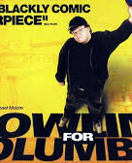
Overblik over den deltagende dokumentar
Dokumentaristen er synlig! Vi ofte både ser og hører ham/hende!
Voice over er som regel dokumentaristens stemme (eller lydbroer fra mange interviews og samtaler)
Dokumentaristen har et klart ærinde: han søger eller udforsker et emne eller et miljø, og han er selv meget aktiv og deltagende i processen. (=”Fluen i suppen”)
Der er MANGE interviews: dokumentaristen møder mange forskellige mennesker, og det er gennem samtaler eller interviews med disse, at historien udvikler sig.
Revolverjournalistik= hård spørgeteknik/konfronterer.
Dokumentaristen undersøger et emne, en sag eller miljø – tit med sig selv som hovedperson.
Intruktøren er en slags detektiv.
Gør brug af iscenesættelse og mange forskellige filmiske virkemidler til at skabe spænding.

Slide 4
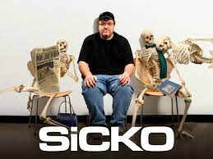
Tjek selv!
Et eksempel er Michael Moores måde at lave deltagende dokumentarer på ses i hans film Sicko (2007)
I denne film ser Michael Moore (filmens Instruktør) på sundhedsvæsenet i USA. Det skildres, at sundhedsvæsenet drives af profitorienterede organisationer der ikke tænker på amerikanernes helbred, men kun på deres egen formue. Michael Moore sammenligner det amerikanske system med et frit og gratissystem i Canada, Storbritannien og Frankrig.
I citatet har Michael Moore fundet et sted i Amerika hvor der er gratis sundhedspleje, nemlig på militærbasen Guantanamo. Han sejler dertil med en gruppe mennesker der er blevet syge efter hjælpearbejde d 11.september 2001 i New York (9/11).
Citatet varer 4.00 minutter. Det er placeret 1 time 40 minutter efter filmens begyndelse. Filmen varer 2 time og 3 minutter.
Besvar i 5 grupper:
Hvordan bruger dokumentaren træk fra den deltagende dokumentar?
Hvordan fremstiller Michal Moore sagen, og hvordan inddrager han sig selv?
Hvordan bruges de filmiske virkemidler til at skabe spænding og dramatisere?
Undersøg klipningen.
Hvilke autenticitetsmarkører bruges, og med hvilket formål?

